Slide 1

用路安全輔助警示
報 告 人: 張勝富 羅濟威 黃詩婷 簡勝輝
日 期: 2019/05/01
指導教授: 李漢銘

Slide 2
服務簡介
服務名稱 : 用路安全輔助警示
服務對象 : 汽機車駕駛、腳踏車騎乘者、行人
適用平台 : 各式行動裝置(iOS 、 Android)
服務簡介 : 結合 Google Map、交通事故開放資料以及使用者駕駛行為分析，即時警示駕駛者危險路段及建立用戶安全駕駛模式。
資料來源 : 桃園市政府警察局
104 – 107年交通事故資料表
Notes:
＊＊道路相關資料（如速限等,車用導航系統有提供） ,待收集

Slide 3
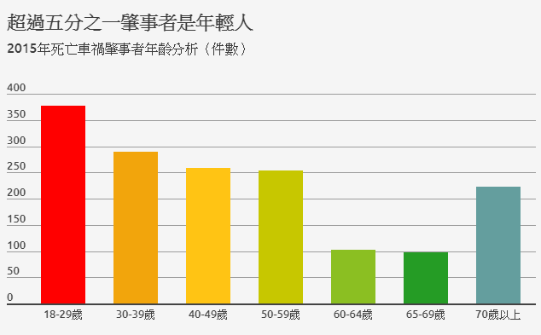
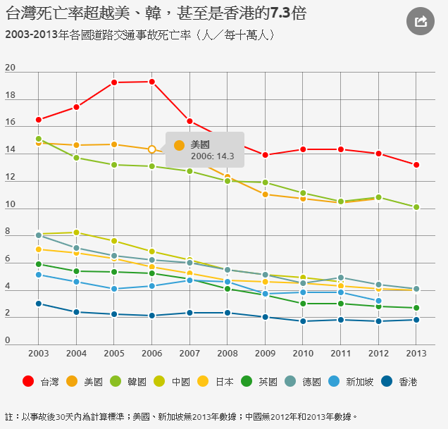
發想動機
WHO 指出交通事故為全球第五大死因
台灣交通事故死亡率為東亞最高
台灣每年有400多位大學生因車禍喪生
交通部「ITS智慧運輸網路大調查」高達49.9%的受訪比例認為
「減少交通事故發生」是「政府在智慧運輸上可改進之處」關鍵重點。
圖1. 行車死亡率統計圖

Slide 4
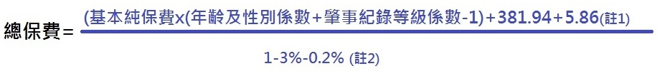
發想動機
汽車保費計算之從人因數(性別及年齡)之缺失
對安全守規則駕駛之相對公平不足
建立汽車駕駛人之駕駛安全模式
加入安全駕駛係數之保費折讓
運輸業(公車,物流,遊覽車等)對職業駕駛人駕駛習慣之管理
安全駕駛司機之奬勵
可以依整體安全駕駛係數得到保費折扣
第三人責任險計費公式
註1: 381.94元為保險人之業務費用、5.86元為健全本保險之費用
註2: 3%為汽車特別補償基金提撥率，0.2%為安定基金提存率
Notes:
1.車體損失險,汽車強制險及第三人責任險計費公式均有年齡及性別係數
2.年齡及性別係數意義上認為年長女性開車較小心和慢,所以較安全
3.但實際上車輛使用人不一定為車主,以實際車輛使用狀況較正確
按照年齡性別收取不同保費，有失公平
公共運輸業，安全駕駛的重要性又更高，對駕駛行為的監控分析可以讓對職業駕駛人的駕駛習慣管理有更好的效果

Slide 5

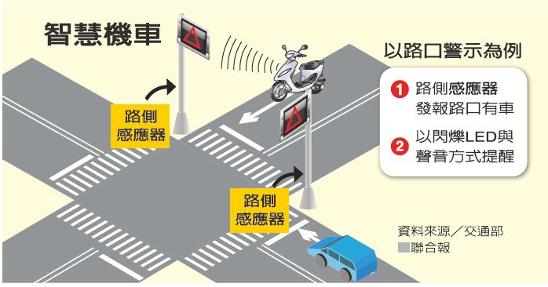
相關產品
1. SafeGuardLite 行車安全
分析駕駛者的開車習慣(車速、剎車、轉彎)，建立駕駛者正常駕駛模式
當系統判斷異常駕駛狀況，能夠警示提醒駕駛人
駕駛者發生緊急事故時，能夠即時通知至控管中心，以達到救援黃金時刻
2.「智慧機車安全改善」計畫
機車上安裝主動式發報器
智慧路側系統 :
在危險路段、山區彎道裝設感測器，
當側向車道有車輛衝出時，能夠即時提醒機車駕駛
Notes:
SafeGuardLit 缺點: 只能用於Android 且 不能提供各個路段易肇事路段

Slide 6
服務特色
雲端設計，容易維護且成本低
透過雲端，持續更新高風險路段警示資訊
運用交通開放資料提升安全，符合「國家四年智慧運輸計畫」政策目標
採語音即時警示，有效提升安全
提供道路安全風險地圖，可支援政府交通單位決策之用
可提供給所有用路人使用
建立駕駛人之駕駛安全模式
提高保戶採安全駕駛誘因，增進行車安全並可節省保費
遊覽車等公司也可以依其整體安全駕駛等級增進客戶滿意度
保險公司提供雲端安全駕駛分析服務費用
提供差異化的汽車保險
可降低出險及理賠之風險
Notes:
本服務建置採雲端設計，容易維護且成本較低
本服務可透過雲端，持續更新高風險路段警示資訊
運用交通開放資料提升安全，符合「國家四年智慧運輸計畫」政策目標
於行(進)車間採語音之即時警示，可有效提升用路人之安全
提供道路安全風險地圖，可支援政府交通單位決策之用
可提供給所有用路人-汽車駕駛、機車及腳踏車騎士及行人使用

Slide 7
服務等級協議（SLA）
☑️ 供應者提供的服務
本服務不同平台之行動裝置(如Android、iOS )用戶皆可使用
語音及振動即時提供用戶道路危險警示
用戶安全駕駛數據分析及建模
Notes:
安卓及iOS皆可使用的系統
使用手機即可達到警示作用，且可利用手機本身的三軸加速度感測器，可直接即時感測行車狀態無需另外加裝硬體（路側計畫需要另外加裝）
利用語音以及震動提示，可有效即時提供用戶道路危險警示
搭配智慧機車安全改善計畫，經本系統統計分析後之危險路段數據，提高路側警報系統安裝效率，且有效減低成本。而用戶可選擇登入本服務，同意紀錄其行車狀態，同時於行車時紀錄其駕駛或用路習慣，搭配危險路段數據整合分析，達到更有效的警示提醒。
超速、違停、急煞等
服務對象：結合智慧路側系統 可以提供數據分析整理，提供最適合裝設路側裝置的路段，減少佈局範圍及開銷
根據用路人（登入可記錄）行車狀態 以及該路段意外發生統計 預測接下來的意外發生機率
利用人人都有的智慧型手機，可以偵測行車狀態，不需要在機車另外再加裝發報器，減少成本也能有效提高使用率 警示也用手機

Slide 8
服務等級協議（SLA）
☑️ 供應者與消費者的責任
本服務應於正常情況下，提供與消費者所訂定之服務
本服務應提供>=99%使用效能的服務
消費者於履行使用方法情況下服務具有異常之行為，得以索賠
於不可抗力因素下造成之服務異常，不在索賠範圍內
為能有效建立駕駛安全模式，消費者啟用服務頻率須依規定
Notes:
1. 於使用者正常及依照使用說明使用本服務時，服務需依照所訂定之服務內容有效提供服務
2, 本服務應於正常情況下提供效能>=99%使用效能的服務
3. 在正常使用本服務的情況下若發生服務異常。如：響應時間過長、停機時間過長、使用效能過低等，得以向本服務索賠（缺少監督服務的審核機制）
）
4. 於不可抗力下，如：天災、戰爭等造成之服務異常，則使用者不得向本服務索賠

Slide 9
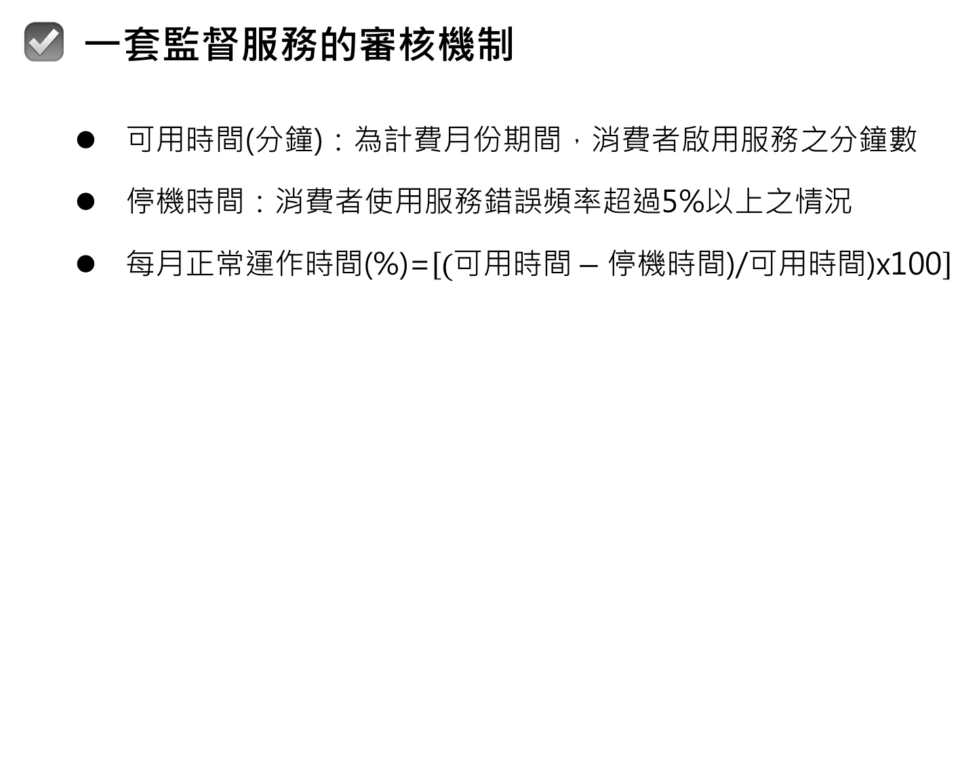
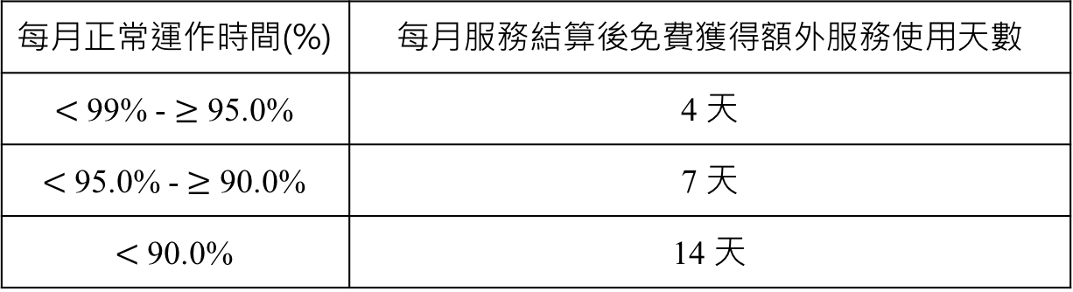
服務等級協議（SLA）
☑️ 一套監督服務的審核機制
可用時間(分鐘)：為計費月份期間，消費者啟用服務之分鐘數
停機時間：消費者使用服務錯誤頻率超過5%以上之情況
$\text{每月正常運作時間}\text{(\%)=}\left[(可用時間−停機時間\text{)/}\text{可用時間}\text{)}\text{x}\text{100}\right]$
表1. 服務等級及服務抵免表
每月正常運作時間(%) | 每月服務結算後免費獲得額外服務使用天數
$<$ 99% - $≥$ 95.0% | 4 天
$<$ 95.0% - $≥$ 90.0% | 7 天
$<$ 90.0% | 14 天
Notes:
1.可用時間(分鐘）為消費者啟用服務之分鐘數
2.表格內容調整為和前一頁(本服務應提供>=99%使用效能的服務)相符

Slide 10
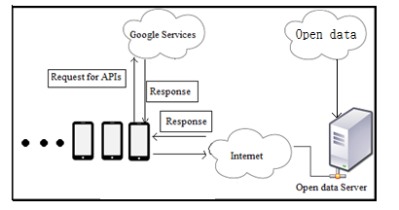
系統架構
圖2. 服務系統架構圖

Slide 11





用路安全輔助警示
系統架構
！
Notes:
結合 Corona SDK 可同時輸出 Android 及 IOS 的APP
搭載 Google map 以及 opendata

Slide 12
服務MVP Demo

Slide 13
未來規劃
納入其他縣市交通事故資料，做到更全面性的危險路段分析與警示
可搭配中央氣象局開放資料，達成時間、天候、速限等兼具備之資料集
，透過人工智慧，學習出路段危險程度之模式
( 加入桃園市政府警察局 - 桃園市固定式測速照相資料表 )
與交通部「智慧機車安全改善」計畫結合智慧路側系統
加值車用導航系統，提升車用導航系統之功能
用戶安全駕駛分析及建模功能適合整合至行車記錄器
Notes:
紀錄使用者車禍紀錄 學習
用戶安全駕駛分析及建模功能適合整合至行車記錄器,可無需手機啟用ＡＰＰ,但仍須手機連網功能

Slide 14
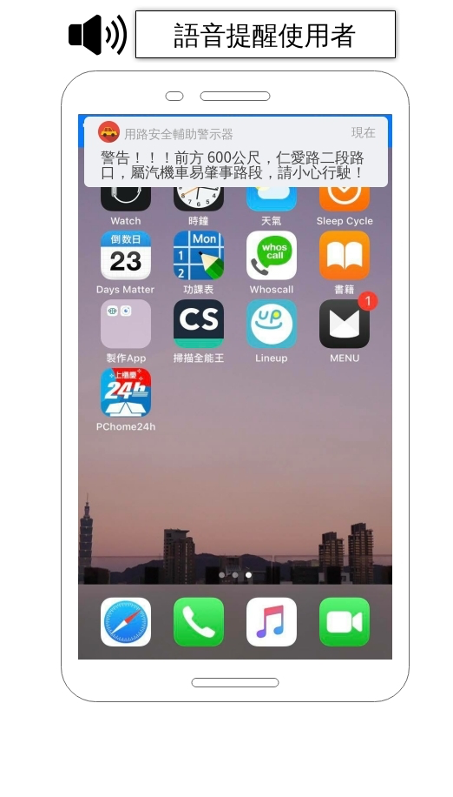
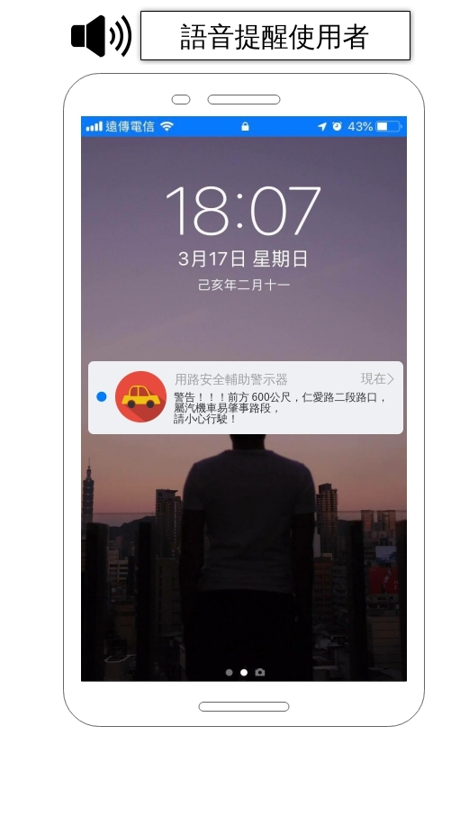
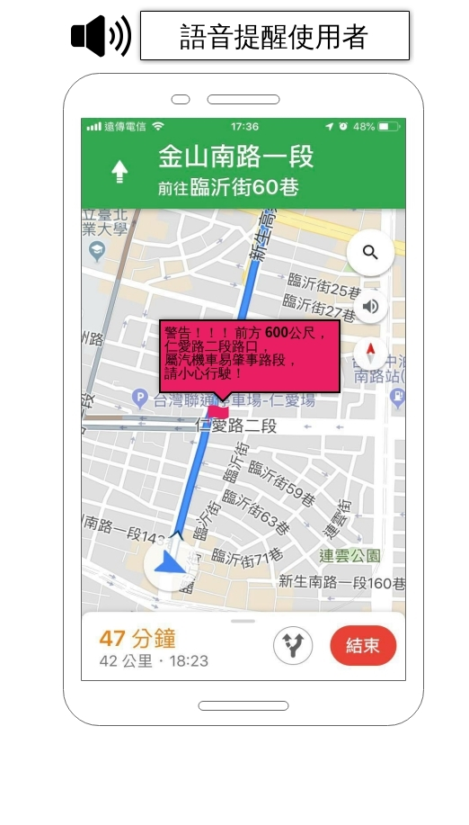
服務介面
圖3. 系統服務介面

Slide 15
參考資料
https://csr.cw.com.tw/article/40617
https://www.cw.com.tw/article/article.action?id=5081040
https://www.cw.com.tw/article/article.action?id=5094095
https://www.ndhu.edu.tw/files/16-1000-110631.php?Lang=zh-tw
https://data.gov.tw/dataset/79991
https://hearty.me/sla
https://azure.microsoft.com/zh-tw/support/legal/sla/cloud-services/v1_5/
https://gsuite.google.com/intl/zh-TW/terms/sla.html

Slide 16
服務等級協議（SLA）
☑️ 供應者提供的服務
語音及振動即時提供用戶道路危險警示
用戶安全駕駛數據分析及建模(超速、違停、急煞等)
Notes:
限定本服務水準協議所提供效能保證之服務

